Slide 1
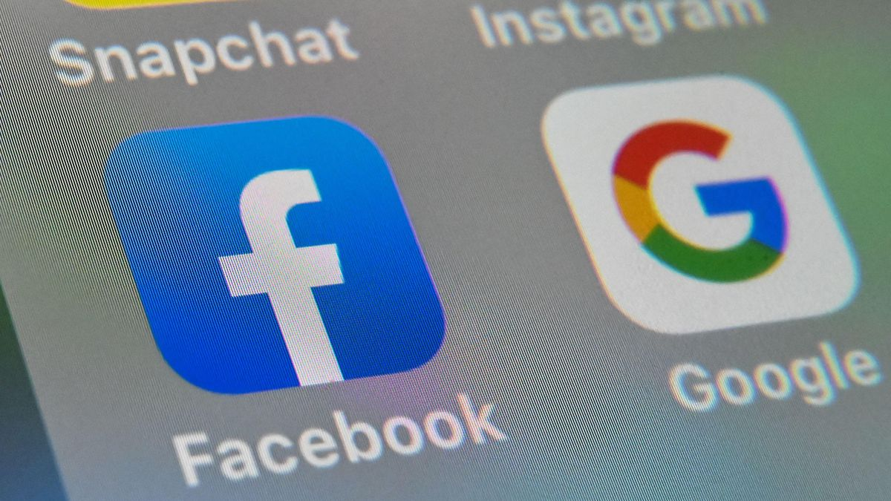
A. Közösségi hálózatok biztonságos használata

Slide 2
1. Facebook és az adatvédelem
  „Ingyenes és az is marad” – így fogadja a Facebook oldala a látogatókat. Ugyanezt kiírhatná a Google is. A tény az, hogy semmi sincs ingyen. A Facebook szolgáltatásaiért a személyes adatainkkal fizetünk.
  több, mint egymilliárd felhasználója
  hatalmas mennyiségű adatot kezelnek
  a felhasználók önként adnak meg információkat
  kapcsolati háló rajzolható fel az ismerősökön keresztül
  Facebook is a felületén elhelyezett reklámokból él.
  News Feed Ranking Algorithm

Slide 3
jogalapként az érintett hozzájárulását használja fel
  (a hozzájárulás alapvető követelményei (önkéntesnek, határozottnak, megfelelő tájékozta-táson alapulónak és félreérthetetlennek kell lennie) nem érvényesülnek maradéktalanul)
„mindent vagy semmit” választási „lehetőség”
a Facebook szabályzatának az elfogadása a partnereire, valamint azok szolgáltatásaira (pl. beépülő modulok) is kiterjed
személyes adatokon felül az alábbi adatokat tárolja felhasználóiról:
  Jellemzők – például az operációs rendszer, a hardver verziója, az eszközbeállítások, fájl- és szoftvernevek és -típusok, akkumulátor és jelerősség, valamint készülékazonosítók.
  Az eszközök helye – akár konkrét földrajzi helyadatokkal, például GPS-, Bluetooth- vagy WiFi-jelek alapján.
  Az internetkapcsolatra vonatkozó adatok – például mobilszolgáltató vagy internetszolgáltató neve, a böngésző típusa, nyelve, az időzóna, a mobiltelefonszám és az IP-cím.

Slide 4
A GDPR alapján a célhoz kötöttség elvének az adatkezelés minden szakaszában érvényesülnie kellene
Az adatkezelési szabályzat sok esetben általánosan és homályosan fogalmaz: (pl)
A helymeghatározással kapcsolatos adatkezelések esetén szintén szükséges a felhasználó előzetes hozzájárulásának megszerzése
A hozzájárulás akkor tekinthető érvényesnek, ha az érintett megfelelően tájékoztatva lett annak megadása előtt: részletes, és a felhasználó számára érthető

Slide 5
egy átlátható és könnyen érthető tájékoztatást biztosít az adatok megosztásáról, és arról, hogy egyes felhasználók milyen adatokat láthatnak egymásról,
azonban arról nem tesz említést, és nem ad meg beállítást, hogy pontosan milyen adatokat láthatnak és gyűjthetnek a Facebook partnerei
A Facebook adatbiztonsági szempontból igen veszélyes terület, ugyanis emberi tulajdonságok előtérbe helyezésével el lehet érni, hogy önként osszunk meg olyan adatot, amit valójában nem adnánk ki.
személyes közösségi élményt-érzést lehet elérni

Slide 6
Az egyik legfontosabb adatvédelmi beállítás, hogy kik láthatják az üzenőfalunkat, a hozzászólásainkat, a képeinket és az alapadatainkat.
Mi történhet, ha nem figyelünk oda ezekre?
  Pl: vásárlás-nyaralás, hol vagyunk?
Socialbotok: kutatás (pl)
Konklúzió: csak annyit lásson a Facebook profilomból, idővonalamból, tevékenységeimből a külvilág (beleértve magát a Facebook-ot is), amit feltétlenül szükséges.

Slide 7
2. Pszichológiai vetület – röviden
Interjú a mobilfüggőségről Tari Annamária pszichológussal 2018-ban
  Gyorsaságot és azonnaliságot ad
  Valójában mindenki egyedül van
  A gyerekeknek nincsenek meg még az érzelmi eszközei a kihívások feldolgozásához.
  Nagyobb transzparencia – nagyobb szorongás
  A valóság lassú és nehézkes
  Holding (több óra – pár mp)
  (Dr. Pécsi Rita videó)

Slide 8
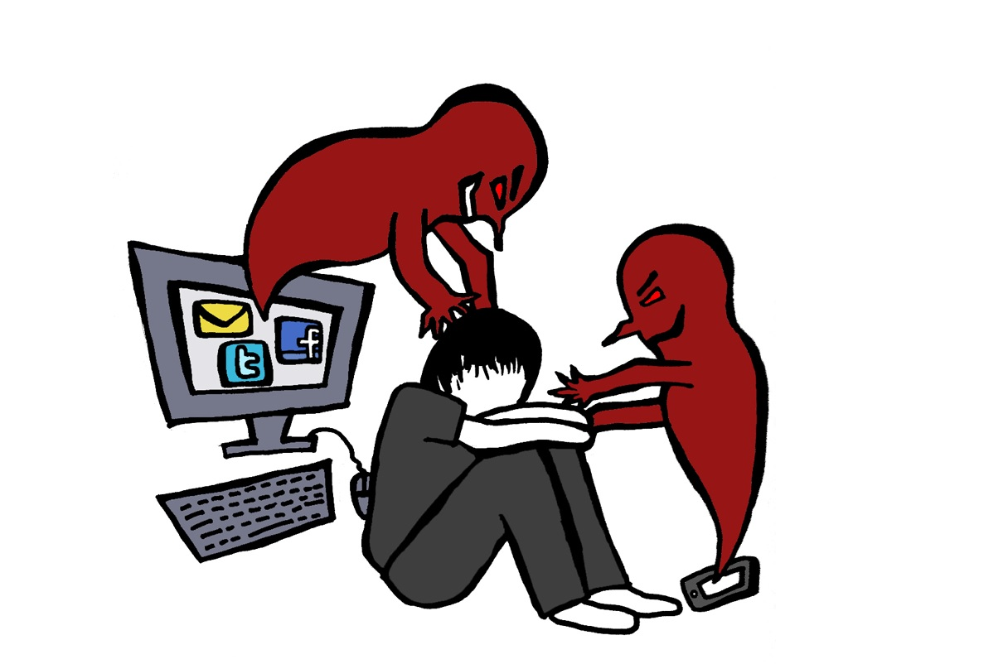
B. Internetes zaklatás

Slide 9
  nehezebb elmenekülni előle, nem ér véget az iskola kapujánál – ott kezdődik,
  abban a közegben zajlik, ahol a gyerekek a legtöbb időt töltik, ahol az egymás közti kommunikáció és szórakozás legnagyobb része zajlik,
  legtöbbször anonim, vagy álnéven történik, ellentétben a „klasszikus” bántalmazással
  nagyobb a „színtér” – online nyilvánosság, tehát nem „csak” egy osztály előtt történik
  A névtelenség álarca mögött gyakran durvább tettekre vetemednek a bántalmazók, mint szemtől szemben.

Slide 10
Főbb típusok:
  Flaming („lángháború”) – durva és agresszív nyelvhasználatú online veszekedés, támadó jellegű hozzászólások küldése valakiről nyilvános fórumra.
  Harrassment (zaklatás) – zaklató, igaztalan online üzenetek küldése.
  Denigration (befeketítés) – a reputációt romboló rosszindulatú pletykák és rémhírek küldése, kiposztolása, terjesztése.
  Exclusion (kiközösítés) – online közösség tagjának kirekesztése a csoportból.
  Impersonation (személyiséglopás) – egy másik személy online profiljában jelenik meg, veszélyeztetve az áldozatot és/vagy annak reputációját.
  Outing (kibeszélés) – titkok, pletykák vagy egyéb személyes információk engedély nélküli megosztása másokkal.
  Trickery („trükközés”, becsapás) – személyes adatok megszerzése megtévesztéssel, majd az információ, adat megosztása.
  Cyberstalking (online zaklatás) – az áldozat online szokásainak megfigyelése, és támadó jellegű kijátszása
  Cyberthreats (online fenyegetések) – közvetlen fenyegetések vagy nyugtalanító kijelen-tések, amelyekből úgy tűnik, hogy a szerző érzelmileg felkavart, és fontolgatja, hogy valaki mást, vagy magát bántja, illetőleg öngyilkosságot követ el.
  Sexting (szexting) – a „text” (szöveg) és a szex szavak összevonása. Az elkövető szexuálisan provokatív, saját maga által készített meztelen képeket vagy nyíltan szexuális tartalmú szöveget küld el online.

Slide 11
Gyakorlati megvalósulások:
  Felzaklató tartalmú anonim üzenetek (szöveg, kép, videó) küldése e-mailben, SMS-ben, chaten vagy közösségi oldalon
  Személyes felhasználói fiókba (e-mail, közösségi oldal, stb.) való jogosulatlan belépés,
  Valaki más online személyiségével való visszaélés,
  Bármilyen privát információ megszerzése és annak beleegyezés nélküli elterjesztése,
  Személyes kép vagy videó szerkesztése úgy, hogy az azon szereplőt megalázó helyzetbe hozza vagy nevetségessé tegye, s ennek a terjesztése,
  Mobiltelefonra érkező anonim hívások,
  Honlap vagy blog létrehozása valakinek a lejáratása céljából,
  Személyes honlap, blog feltörése és módosítása,
  Internetes szolgáltató vagy a hatóságok valótlan tájékoztatása annak érdekében, hogy valakit hátrányos következmény érjen, például kizárják egy honlapról, vagy házkutatást tartsanak nála,
  Rosszindulatú pletykák terjesztése online eszközök segítségével,
  Online hozzáférés meggátlása – például jelszóváltoztatással,
  Kirekesztés, negligálás („levegőnek nézés”) online környezetben.

Slide 12
1. Agresszorok és áldozatok
  passzív áldozat, „idegesítő gyerek”, provokátorok, agresszív áldozat
  Az áldozatok tulajdonságai:
    Szorongásos viselkedés, Érzékeny, Visszahúzódó, Csendes, Az énképük általában negatív,
    Önértékelésük alacsony, Csúnyának, butának, szerencsétlennek tartják magukat
  Az agresszorok tulajdonságai:
    Agresszívak, Elfogadóak az agresszióval szemben, Önértékelésük magas, Énképük pozitív,
    Empátiájuk átlag alatti – felmérések azt mutatják, hogy nincsenek tisztában azzal, hogy milyen szenvedéseket okoznak a másiknak.
  A szemlélődők

Slide 13
2. Következmények és a lehetséges segítség a bajban
  súlyos pszichés és szociális következmények, könnyen depresszióssá válhatnak, szorongásos betegségek, poszttraumás stressz szindróma (PTSD), függés különböző kábítószerektől, súlyosabb esetben öngyilkosság
  pszichoszomatikus tünetei is lehetnek: fejfájás, hasi panaszok, álmatlanság, többet hiányoznak az iskolából, nehezebben megy nekik a
  tanulás, romlanak a jegyeik, falcolás, nem beszélve
  az ilyen traumák felnőttkori hatásairól.
  Mindenképpen vegyük komolyan!
  szülő, tanár, pszichológus, jó iskola, külön képzések,…

Slide 14
3. EU Kids online II. felmérés
  A felmérés szerint a kutatásban résztvevő magyar gyerekek 19%-a nyilatkozott úgy, hogy a kérdezést megelőző egy évben érte kortársai részéről zaklatás. Az érintettek 11%-a majdnem minden nap, 20%-a egyszer-kétszer egy héten, 15%-a egyszer-kétszer egy hónapban, csaknem fele ennél ritkábban vált áldozatává ilyen cselekedetnek.
  Minél fiatalabb valaki annál valószínűbb, hogy ilyen cselekmény áldozatává válik.
  Az internetes zaklatás platformjai leginkább a közösségi hálózatok, illetve az azonnali üzenetküldő programok. Tartalmát tekintve leginkább bántó, zaklató üzeneteket jelent.
  Érdekes, hogy a zaklatók 45%-a azon gyerekek sorai-ból kerül ki, akik maguk is áldozatai ennek a magatartásformának.
  Védekezési módszerek!
    Fatalista stratégia: visszahúzódás, passzivitás (10%)
    Kommunikációs stratégia: elmondta valakinek (többség)
    Cselekvő stratégia: lépéseket tesz a probléma megoldására. (többség)

Slide 15

C. Social Engineering

Slide 16
,, A vállaltok dollármilliókat költenek tűzfalakra és biztonságos távoli elérést nyújtó eszközökre, de ez mind kidobott pénz, mert ezek egyike se veszi figyelembe a leggyengébb szemet a biztonsági láncban: az embert, aki használja, igazgatja és működteti a számítógép rendszereket.”
Kevin Mitnik – a legendás hacker
Az emberi psziché sajátosságait kihasználva rávenni valakit olyan információ kiadására vagy cselekedet végrehajtására, amit különben nem tenne.

Slide 17
Két nagy fajtája:
  csak humán alapú
    személyesen
    telefonon
    SMS-ben
  számítógépes eszközzel segített
    céges címről érkező és céges logóval ellátott e-mailben
    csevegésben
    automatikusan kártevőt telepítő pendrive
    hamisított weboldallal
    közösségi oldalakon.

Slide 18
Ilyen támadás célja lehet, például:
  információgyűjtés a vállalatról,
  érzékeny adatok megszerzése,
  jogosultság nélküli fizikai belépés,
  lopás (pl. laptop, szellemi tulajdon) vagy
  ,,csak” kémkedés,
  annak elérése, hogy
    az áldozat rákattintson egy linkre,
    töltsön le és futtasson egy programot vagy
    kikapcsoljon egy védelmi mechanizmust,
    dugjon be egy pendrive-ot a gépébe, stb.

Slide 19
Miért működik?
  Az emberi viselkedés számos módon kihasználható.
  Sokszor tudatalatti tényezők befolyásolják tetteinket.
  A bizalom kihasználásán alapszik.
  A vállalati és egyetemes kultúránkban hangsúlyos értékek a nyíltság, barátságosság, segítőkészség.
  A termék-támogatók azért vannak, hogy segítsenek.
  Az emberek lusták, konfliktuskerülők, megfélemlíthetők.
  Nem ismerhetnek mindenkit egy nagyvállalatnál.
  A támadók pedig alaposan felkészültek.

Slide 20
A Social Engineering folyamata
  Felderítés (hírszerzés /nyílt/ forrásokból)
  Megfelelő célszemély(ek) kiválasztása
  Megtévesztés - a bizalom megszerzése
  A megszerzett bizalom kihasználása,
  mellyel további információk nyerhetők,
  és kezdődhet az egész elölről
  egy magasabb szinten.

Slide 21
Az emberi viselkedés néhány kihasználható tulajdonsága
  Reciprocitás (Reciprocity) - Ha valaki szívességet tesz nekünk törekszünk viszonozni
  Elkötelezettség és következetesség (Consistency)
  Társadalmi igazodás (Social Proof)
  Tetszés (Liking) - Rokonszenv és hízelgés.
  Tekintély (Authority)
  Hiány (Scarcity) A hiány keresletet generál.

Slide 22
Social Engineering technikák
  Pretexting: kitalált szituáció, előre készülve a várható kérdésekre.
  Phishing: adathalász e-mailezés.
  Vishing: interaktív üzenetrögzítőn (IVR) keresztül.
  Spear Phishing (szigonyozás): jól definiált célcsoport támadása.
  Whaling (bálnavadászat): ugyanez a felsővezetőkre.
  Pharming: átirányítás hamisított weblapra.
  Baiting (csalizás): kártékony kódot tartalmazó pendrive vagy CD ,,elhagyása”.
  Tailgating ~ Piggybacking: besurranás valakit követve.
  Shoulder Surfing: jelszó ellesése ,,váll felett”.
  Dumpster Diving: kukabúvárkodás.

Slide 23
Összefoglalás
  A Social Engineering igen komoly veszélyforrás.
  Esetenként bűncselekmény, azon túl hogy természeti törvény, hogy hazudni nem szabad.
  Egymásba vetett bizalmunkkal él vissza aki ilyet tesz.
  Igen nehéz védekezni ellene,
  bár beszélnek ,,emberi tűzfalról”, sajnos, mindig könnyű találni valakit, aki könnyebben manipulálható.
  Csak a tudatosítás hatékony ellene, ismerni kell, hogy
    felkészüljünk a támadásokra,
    felismerjük őket, és
    ellent tudjunk állni.

Slide 24
D. Mobil eszközök biztonságos használata
  számítógépek, amelyek többek között telefonálásra is alkalmasak
  kívülről behozott computereknek minősülnek
  ellopása/elvesztése óriási kockázatot jelent a tulajdonos számára
  érdemes rendszeresen adatmentést végeznünk
  rosszindulatú programok kisebb veszély a mobiltelefonokra
  telepíteni alkalmazásokat (Google play, Appstore)
  Vannak alkalmazások, amelyek indokolatlanul sok mindenhez kérnek engedélyt.
  teszteltek 250 androidos antivírus applikációt 2019-ben
  Személyes adataink védelme, biometrikus azonosítók
  csak minden 2. vállalat alkalmaz valamilyen megoldást a mobilkészülékek védelmére
  csupán a felhasználók negyede rendelkezik valamilyen szoftveres védelemmel
  Legelterjedtebb védelmi megoldás: programok telepítésének tiltása, valamint a pin-kód használata

